Slide 1



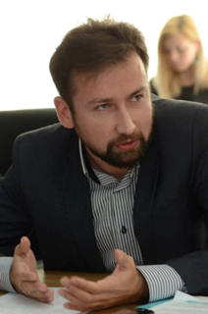
Изучение и популяризация
культурного наследия
ираноязычного мира
на Нижегородской земле:
деятельность
НРОО «Конгресс ираноязычных народов»
Эрадж Боев,
председатель НРОО «Конгресс ираноязычных народов»,
директор НОЦ востоковедения, доцент кафедры международной журналистики Института русского языка НГЛУ им. Н.А. Добролюбова, кандидат исторических наук

Slide 2
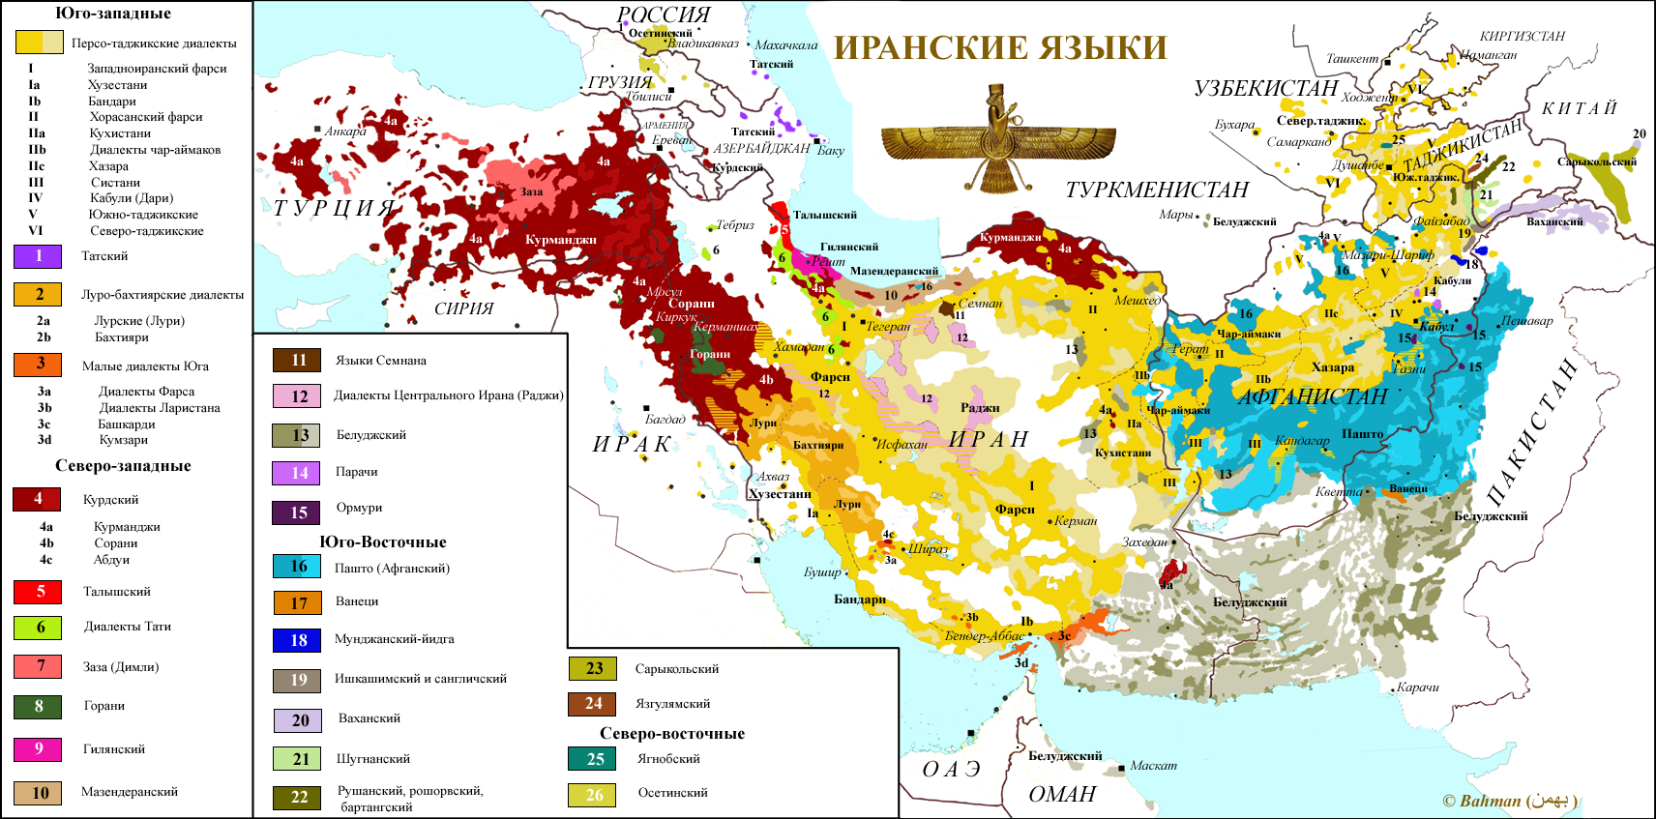

Slide 3
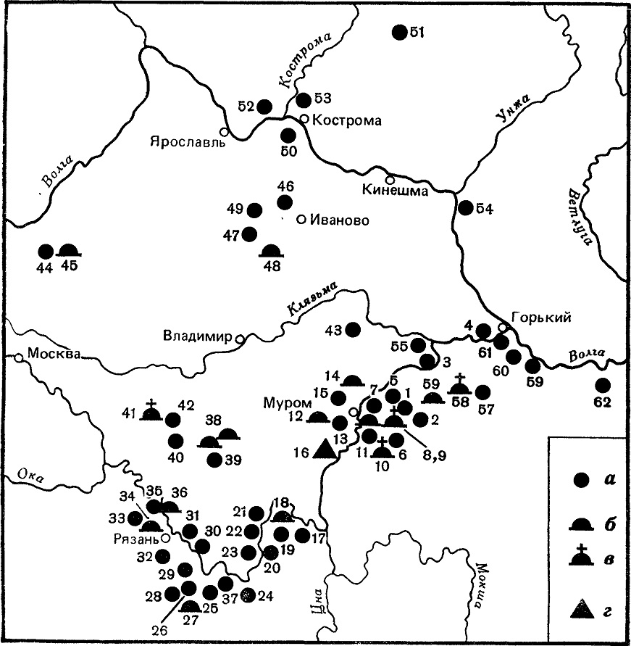
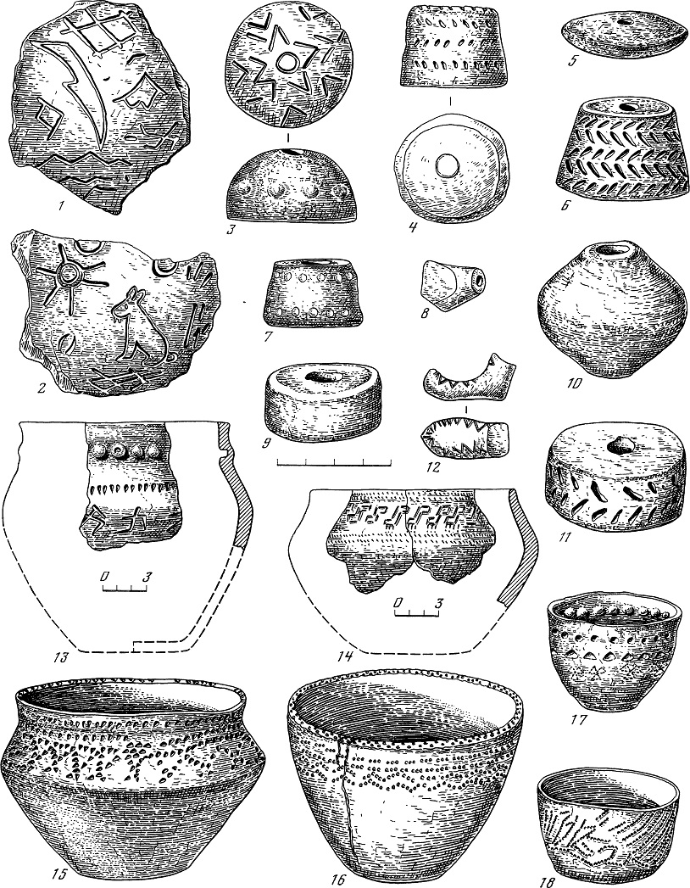
Абашевская и поздняковская археологические культуры бронзового века
(вторая половина III - начало I тыс. до н.э.)
Абашевская и поздняковская культуры, по мнению большинства исследователей-археологов, имеют индоиранское происхождение
Боев Э.Б. Носители индоевропейских языков в Нижегородском Поволжье в III-II тысячелетиях до н.э. (по материалам археологии и топонимики) //Краеведческие находки и открытия. Материалы III межрайонной краеведческой конференции (23 ноября 2018 г.)/ред.-сост. О.Н. Поспелов. Красные Баки: Краснобаковский исторический музей, 2019 144 с.,ил. – с.8- 17

Slide 4
Нижегородская региональная общественная организация «Конгресс ираноязычных народов» (НРОО «КИН») была учреждена 21 мая 2011 года. 28 августа 2011 организация была зарегистрирована в качестве юридического лица Главным управлением Министерства юстиции Российской Федерации по Нижегородской области.
«Конгресс ираноязычных народов» содействует достижению следующих целей:
развитие культуры ираноязычных народов РФ
проведение общественно-значимых мероприятий, связанных с культурой, обычаями, искусством ираноязычных этносов
противодействие ксенофобии, межнациональной розни и распространение в обществе идей толерантности и диалога культур
Для достижения уставных целей организация способствует решению следующих задач:
поддержка постоянного диалога и согласия между социальными, национальными и конфессиональными группами
сотрудничество с общественными организациями, содействие социальному партнерству
организация выставок, фестивалей и иных мероприятий

Slide 5
Основные направления деятельности
НРОО «Конгресс ираноязычных народов»:
научно-исследовательская деятельность по выявлению, изучению и популяризации иранского культурного присутствия на территории Нижегородской области
культурно-просветительская работа в образовательных учреждениях среднего, среднего профессионального и высшего образования, а также взаимодействие с учреждениями культуры (музеями и библиотеками)
проведение культурно-массовых мероприятий, направленных на популяризацию истории и культуры ираноязычного мира
содействие социально-культурной адаптации иностранных студентов из ираноязычных стран и регионов в высших учебных заведениях Нижнего Новгорода
профилактика экстремистских настроений в молодежной среде и формирование межкультурного диалога
Партнерство с органами местного самоуправления города Нижнего Новгорода осуществляется в рамках всех направлений деятельности организации

Slide 6
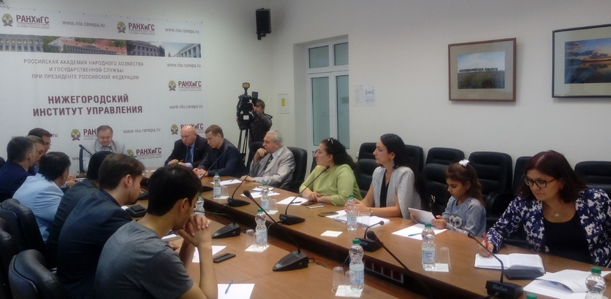
Рабочая группа по межнациональным отношениям в рамках деятельности Межконфессионального консультативного совета при администрации города Нижнего Новгорода
Создана 30 января 2014 года с целью совершенствования деятельности органов местного самоуправления города в сфере поддержания межнационального и межконфессионального согласия и предупреждения возникновения межнациональных (межэтнических) и межконфессиональных конфликтов. В состав рабочей группы входят представители администрации города, правоохранительных органов и национально-культурных объединений. По согласованию с членами рабочей группы руководством города формируется и утверждается ежегодный Комплексный план мероприятий по развитию и укреплению межнациональных отношений в Нижнем Новгороде. Заседания рабочей группы (в том числе выездные) проводятся по мере необходимости, но не реже двух раз в год.

Slide 7
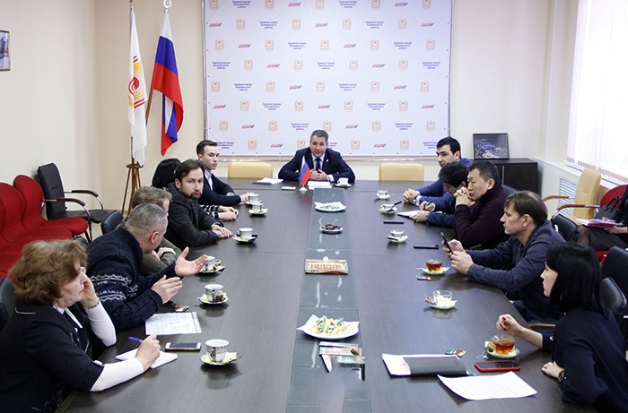
Постоянно действующие консультативные органы в сфере регулирования
межнациональных отношений и рабочие совещания при администрациях
внутригородских районов города Нижнего Новгорода
В 2013 году при администрации Канавинского района города Нижнего Новгорода был создан Совет по межнациональным отношениям, который объединил представителей 15 религиозных конфессий и национально-культурных организаций, действующих на территории района.

Slide 8
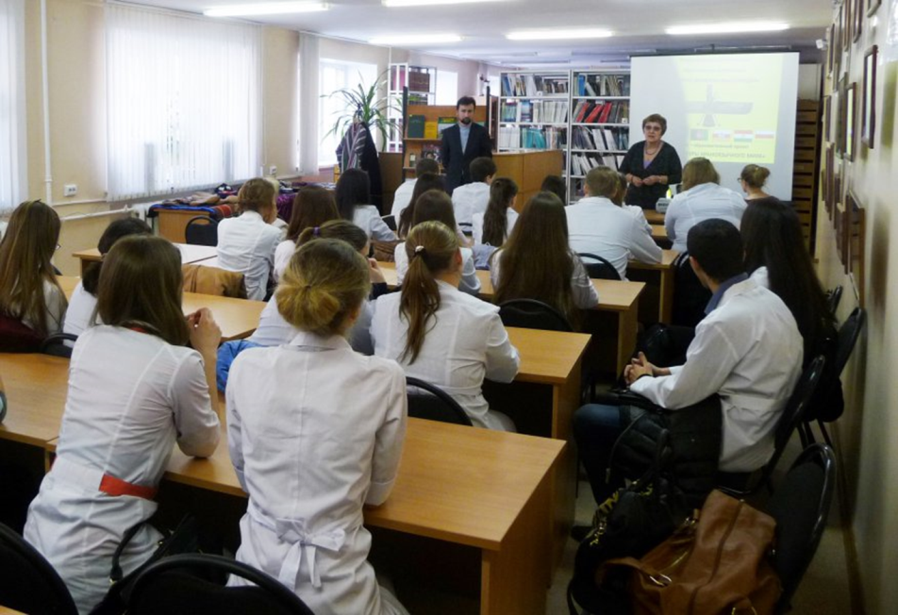
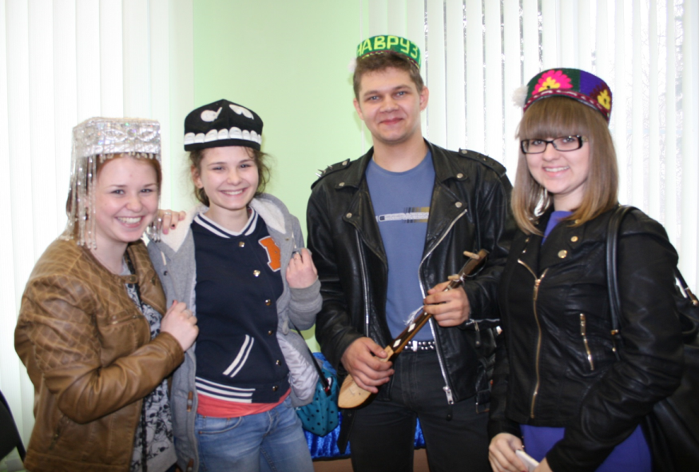
Культурно-образовательный проект «Дни культуры ираноязычного мира»
Проект осуществляется с 2014 года в учреждениях среднего профессионального и высшего образования города Нижнего Новгорода. Мероприятия в рамках проекта осуществляются в комбинированной форме, включающей в себя лекцию и мультимедийную презентацию, посвященные истории и культуре ираноязычных народов, а также выставку народных художественных промыслов. Организационная и информационная поддержка в реализации проекта оказывается администрацией города Нижнего Новгорода.

Slide 9
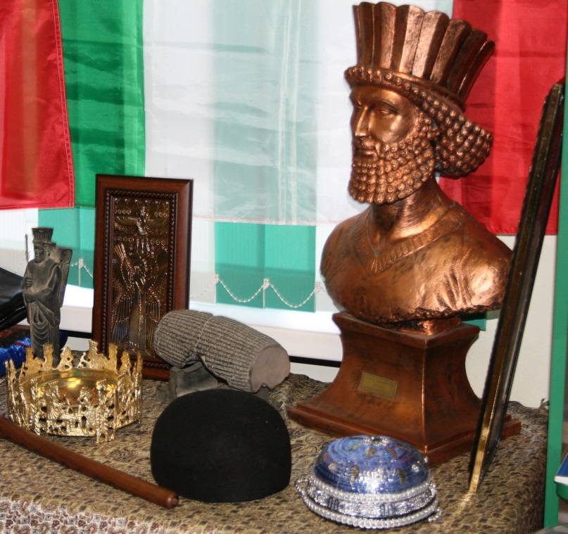
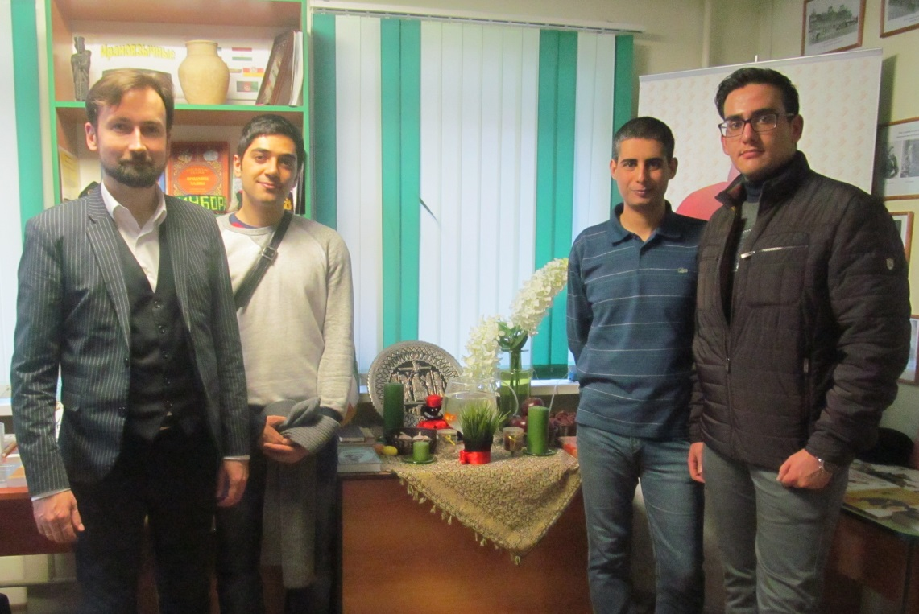
Фестиваль культуры ираноязычного мира «Навруз»
Ежегодно проводятся круглые столы, семинары, выставки декоративно-прикладного искусства и национального костюма ираноязычных народов.

Slide 10
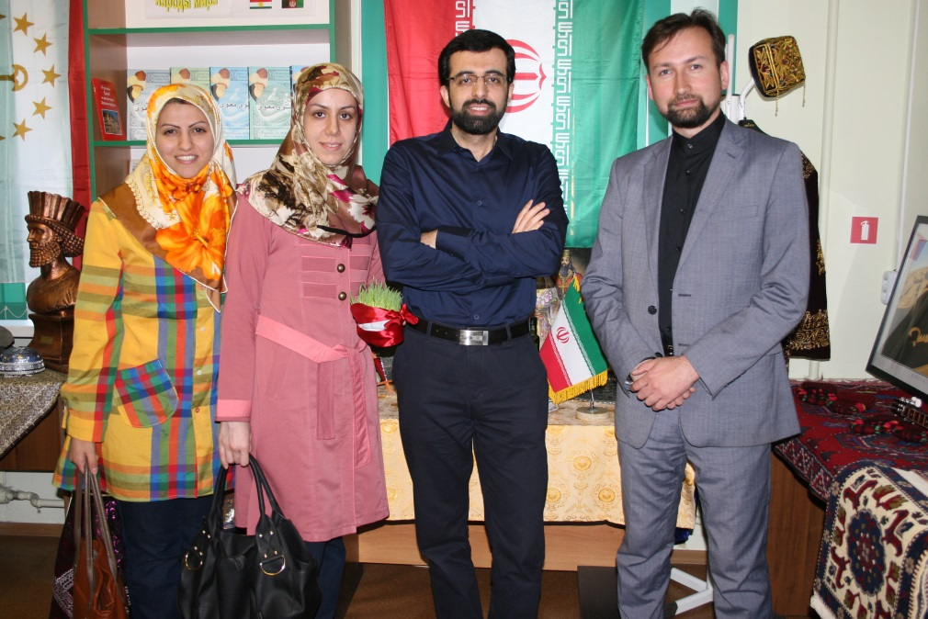
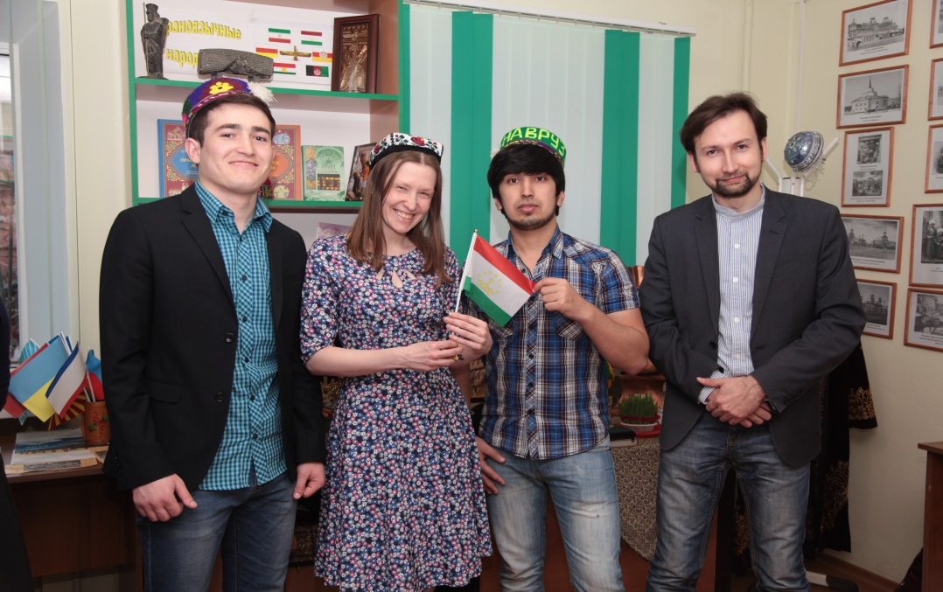
Содействие социально-культурной адаптации иностранных студентов из ираноязычных стран и регионов в высших учебных заведениях Нижнего Новгорода
Организация культурных мероприятий с участием иностранных студентов, проведение для них экскурсий и страноведческих бесед для обеспечения знакомства с историей и культурным наследием России, российскими социально-культурными и правовыми нормами.

Slide 11

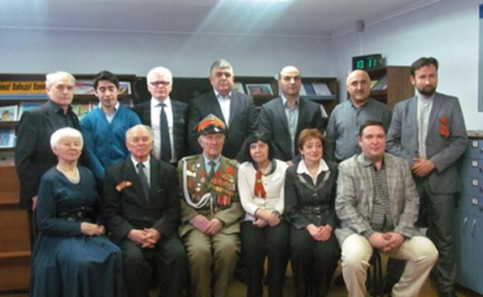
Научная конференция «Национальное единство и его роль в победе
в Великой Отечественной войне (1941-1945 гг.)»
Проводилась дважды – в 2014 и 2015 годах при поддержке департамента общественных отношений и информации администрации города Нижнего Новгорода.
Целями конференции стали: освещение роли национального единства в Великой Победе, знакомство нижегородцев с вкладом представителей различных наций в защиту общего Отечества, в том числе на конкретных примерах из истории различных нижегородских семей; воспитание у молодежи позитивных ценностей и установок на уважение и понимание культур народов, проживающих в городе Нижнем Новгороде; профилактика межэтнических, межкультурных, межконфессиональных конфликтов, противодействие ксенофобии. В работе конференции принимали участие представители национально-культурных объединений, военно-патриотической общественности, студенты и преподаватели нижегородских вузов. Сборник материалов конференции размещен на сайте администрации города Нижнего Новгорода в разделе деятельности Общественной палаты.

Slide 12
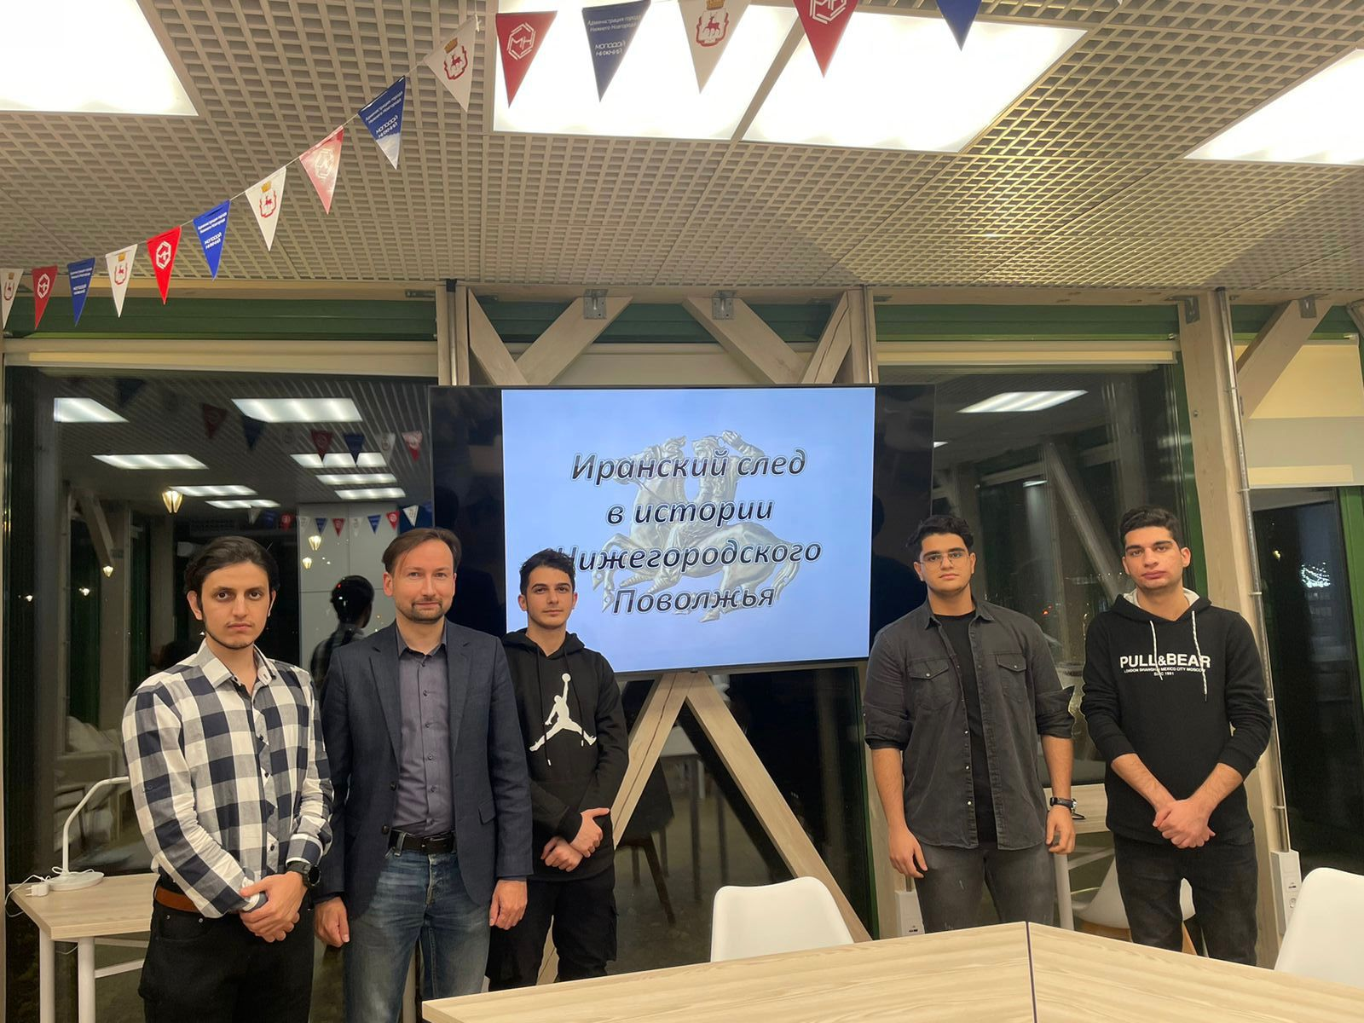
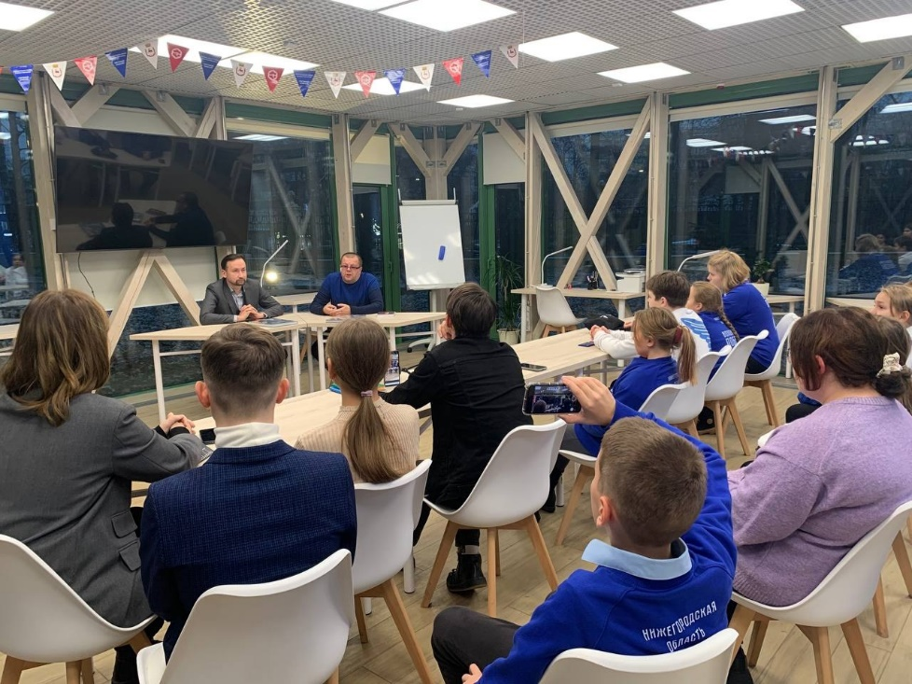
Этнокраеведческий проект
«Нижний Новгород-перекресток культур»
Мероприятия в рамках проекта проводились в 2021-2022 годах при поддержке департамента социальных коммуникаций и молодежной политики администрации города Нижнего Новгорода
Целями проекта стали изучение роли этноконфессионального фактора в нижегородской истории в контексте ключевых исторических процессов и событий – основания Нижнего Новгорода, Нижегородского ополчения 1612 года, Великой Отечественной войны с привлечением ведущих нижегородских исследователей. Мероприятия в рамках проекта проводились как в очном, так и в дистанционном формате. В рамках проекта был представлен доклад о роли иранского культурного наследия в истории Нижегородского региона с древнейших времен.

Slide 13
Спасибо за внимание!

